Slide 1
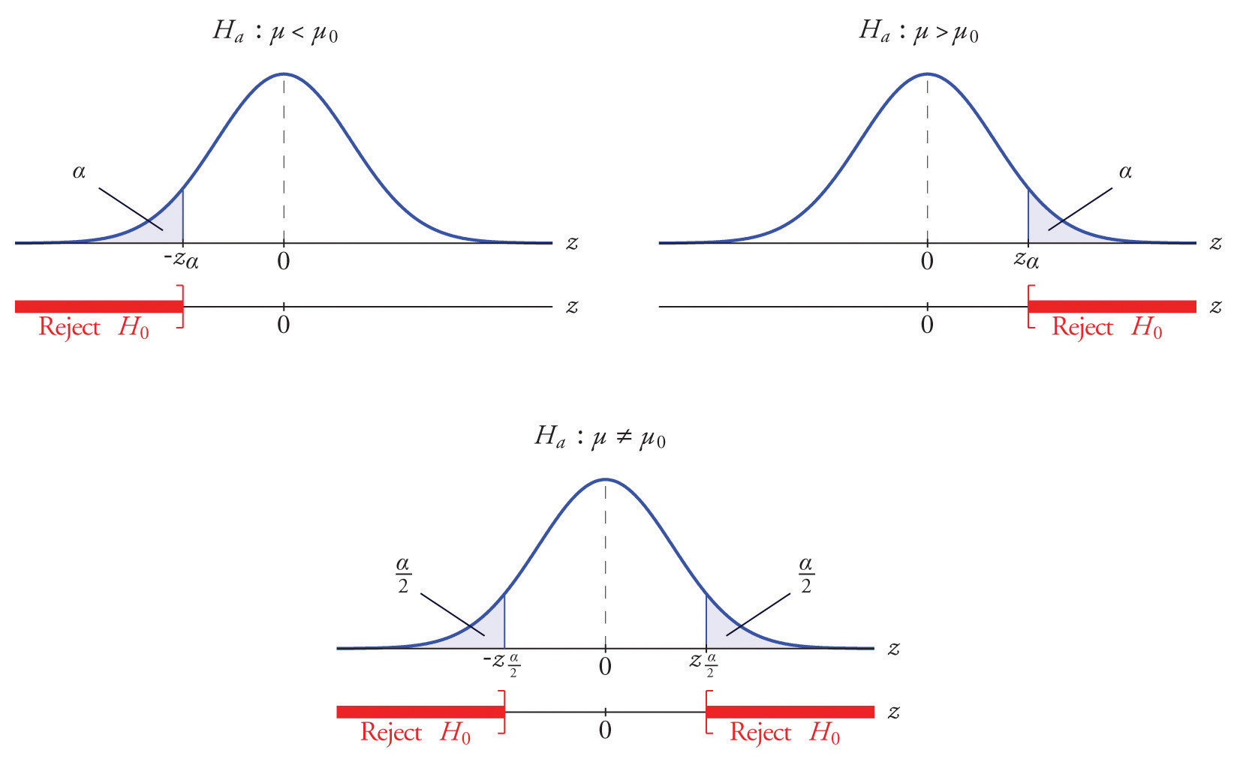



$$H_{1} : μ<0$$
$$H_{1} : μ>0$$
$$H_{1} : μ≠0$$

Slide 2



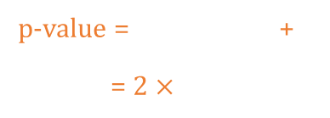
$$H_{1} : μ<0$$
$$H_{1} : μ>0$$
p-value
p-value
$$\overline{x}$$
$$\overline{x}$$
$$H_{1} : μ≠0$$
p-value = +
= 2 $×$
$$\overline{x}$$

Slide 3

$$H_{1} : μ<0$$
$$H_{1} : μ>0$$
p-value
p-value
$$\overline{x}$$
$$\overline{x}$$
$$H_{1} : μ≠0$$
p-value = +
= 2 $×$
$$\overline{x}$$

